Slide 1
Авторское игровое пособие минтаевой М.Т. «сот-а» для детей дошкольного возраста воспитатель Мбдоу «детский сад № 3 «седа» с.ножай – юрт»
Хасбулатова Фарида
педагогическая находка
Notes:
Оригинальные шаблоны для презентаций: https://presentation-creation.ru/powerpoint-templates.html
Бесплатно и без регистрации.

Slide 2
Актуальность
1
Развитие познавательной активности у детей
2
Реализация программы воспитания
3
Развитие детской любознательности
4
Развитие интеллектуальных способностей
Развитие пространственного и ассоциативного мышления
5

Slide 3
СОВРЕМЕННАЯ
ОТКРЫТАЯ
СОТА
ТРУДОВАЯ
СОТ-А
АКАДЕМИЯ

Slide 4
Цель:
ХУДОЖЕСТВЕННО-ЭСТЕТИЧЕСКОЕ РАЗВИТИЕ
СОЦИАЛЬНО-КОММУНИКАТИВНОЕ РАЗВИТИЕ
Приобщение дошкольников к традиционным ценностям российского общества
ПОЗНАВАТЕЛЬНОЕ
РАЗВИТИЕ
СОТА
РАБОЧАЯ ПРОГРАММА ВОСПИТАНИЯ
РЕЧЕВОЕ
РАЗВИТИЕ
ФИЗИЧЕСКОЕ РАЗВИТИЕ

Slide 5
Задачи
Поддержка стремления приносить пользу людям
Создание условий для формирования у детей представления о профессиях
Стимулирование осознания детьми нравственной стороны любого труда
Знакомство и закрепление понятий элементарного осознания явлений языка и речими
Стимулирование взаимодействия со сверстниками и взрослыми

Slide 6
УСЛОЖНЕНИЕ
Сложная
СОТА
Новая
СОТА
Простая
СОТА
Загадочная
СОТА
Своя
СОТА

Slide 7
СТРУКТУРА
ЭМОЦИИ
СЛОВО
РАБОЧЕЕ МЕСТО
РЕБУС
ВЗАИМОДЕЙСТВИЕ
ОРУДИЕ ТРУДА
ЦЕНТРАЛЬНАЯ ЯЧЕЙКА
ЦЕНТРАЛЬНАЯ ЯЧЕЙКА
ПРОФЕССИЯ
ДОПОЛНИТЕЛЬНЫЕ ЯЧЕЙКИ

Slide 8
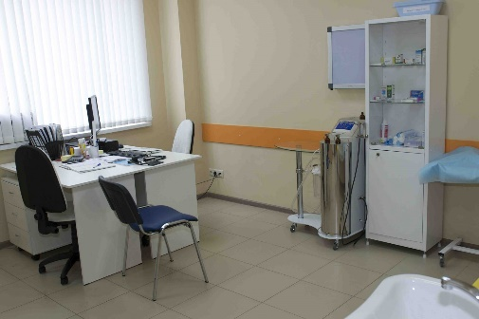
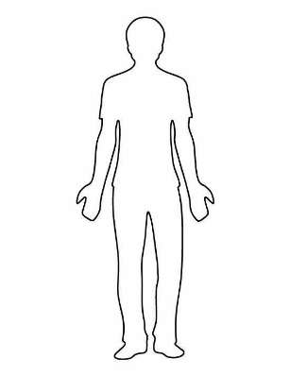
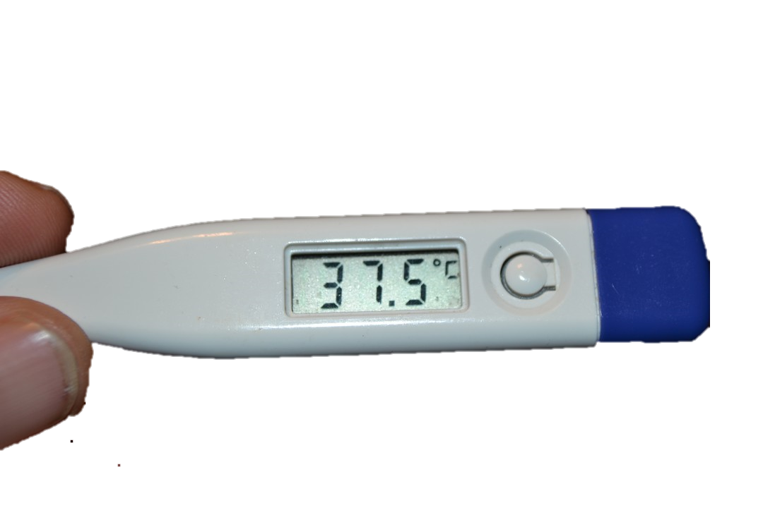
ПРИМЕР
ВАРИАНТ
«ПРОСТАЯ СОТА»
ДОКТОР

Slide 9
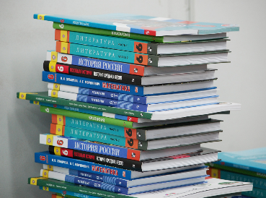
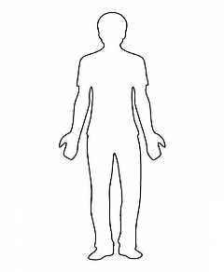
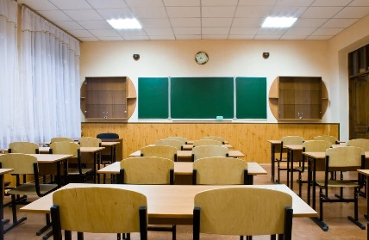
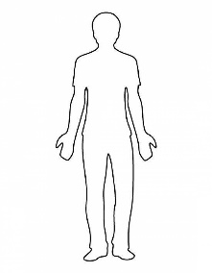
ПРИМЕР
ВАРИАНТ
«СЛОЖНАЯ СОТА»
УЧИТЕЛЬ
ДОКТОР

Slide 10
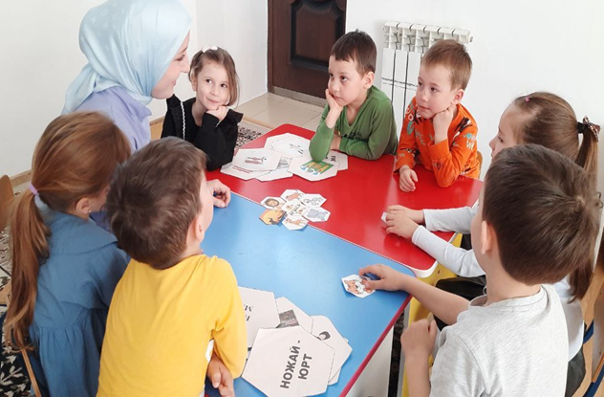

Slide 11
ПРИМЕР
ВАРИАНТ «ЗАГАДОЧНАЯ
СОТА»
?
Д

Slide 12
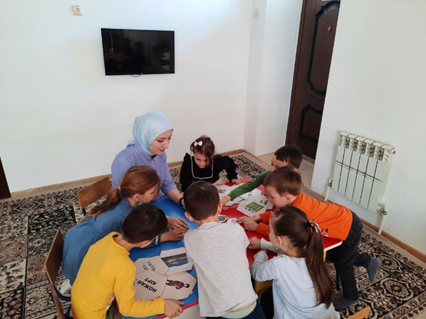

Slide 13
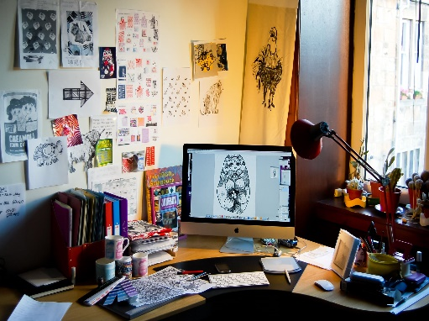
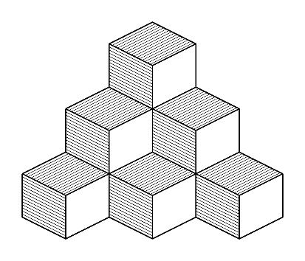
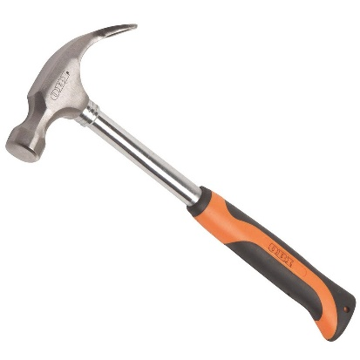
ПРИМЕР
ВАРИАНТ
«НОВАЯ СОТА»
?
Написать после того, как появится название
Составить после того, как появится название

Slide 14
ПРИМЕР
ВАРИАНТ
«СВОЯ СОТА»
РИСУНОК РЕБЕНКА
РИСУНОК РЕБЕНКА
РИСУНОК РЕБЕНКА
РИСУНОК РЕБЕНКА
ПОДПИСЬ РЕБЕНКА
РИСУНОК РЕБЕНКА
РИСУНОК РЕБЕНКА

Slide 15
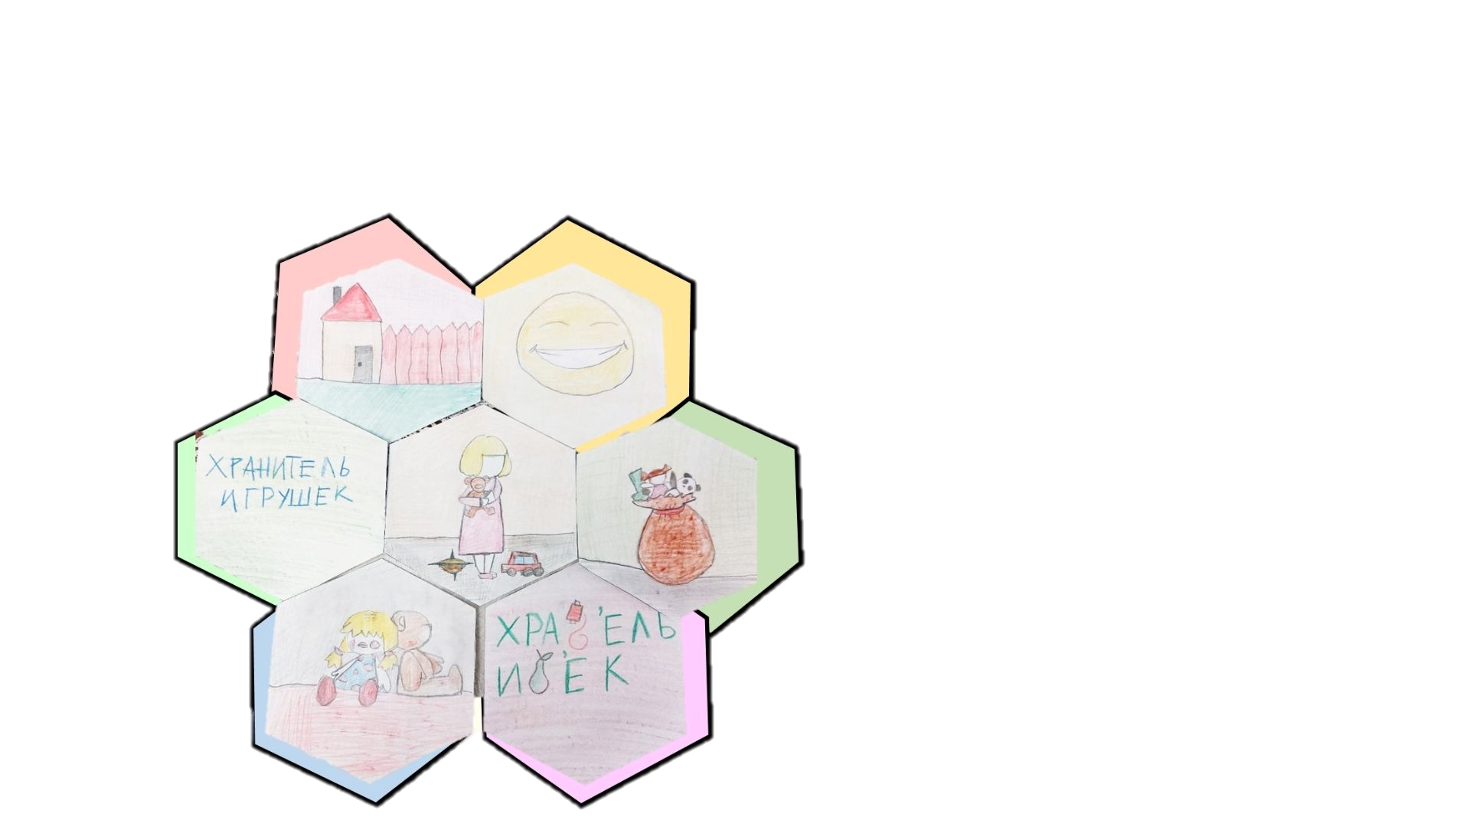
Свои соты

Slide 16
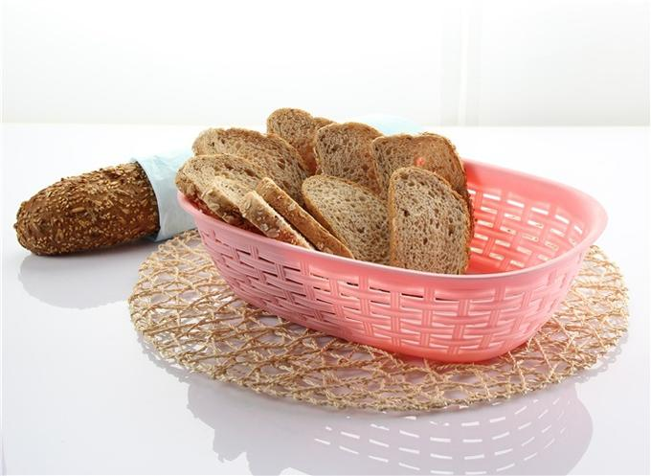
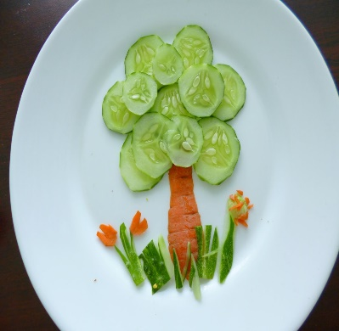
СОТА в средней группе, алгоритм сервировки стола
?

Slide 17
СОТА «Настроение дня»
Утро
Уход домой
Занятия
?
Общение с детьми
Обед
Прогулка

Slide 18
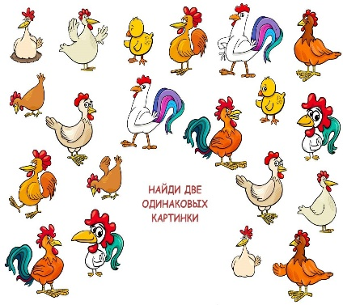
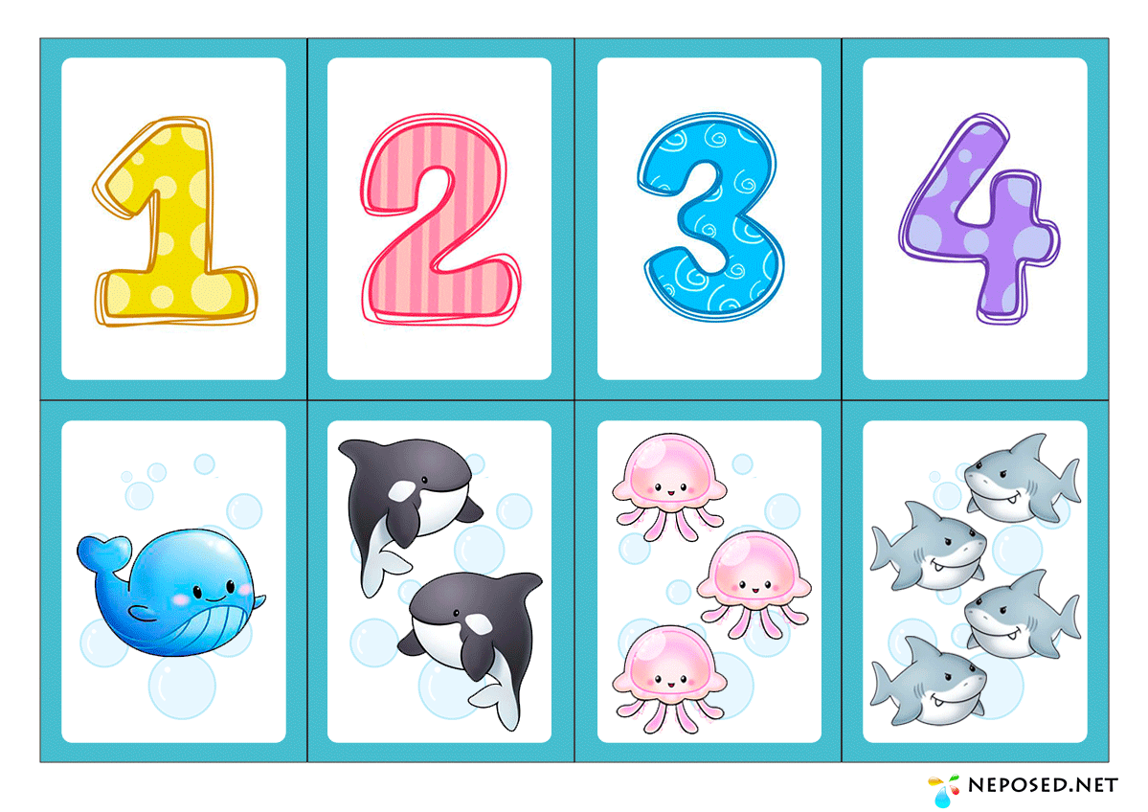
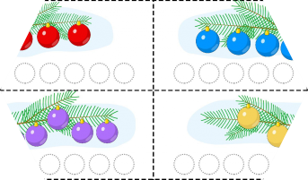
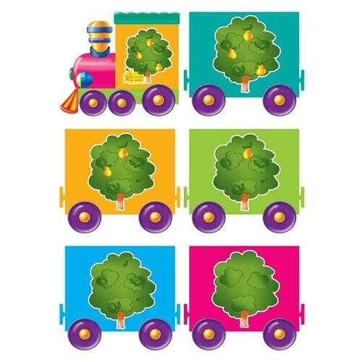
«Свои СОТы» для особенного ребенка
Дружба начинается
с улыбки
Совместный рисунок
Найди
одинаковое
Веселый цифролов
Выполни по
образцу
Лото «Цвет и форма»

Slide 19
Результат работы с особенным ребенком
Зрительное восприятие сформировано–на 5%
Ручная моторика не сформирована
Внимание – сформировано на 10%
Общая моторика – сформирована на 5%
Игра –
19%
ФЭМП
сформирован на
7%
Окружающий
мир
Сформирован на
12%

Slide 20
Вариативность
ДЛЯ
ОДНОГО
НА
ЗАНЯТИИ
НАСТОЛЬНАЯ
СО ВЗРОСЛЫМ
БЕЗ ВЗРОСЛОГО
НАПОЛЬНАЯ
ДЛЯ КОМПАНИИ
В
СВОБОДНОЙ ИГРЕ
ЭЛЕКТРОННАЯ

Slide 21
Результативность работы
Программа воспитания – 100%
Познавательное развитие
Высокий уровень:86 %
Средний уровень: 14%
Социально – коммуникатиное развитие
Высокий уровень: 90 %
Средний уровень: 10 %
Художественно – эстетическое развитие
Высокий уровень: 41 %
Средний уровень: 59%
Речевое развитие
Высокий уровень: 34 %
Средний уровень: 66%
Физическое развитие
Высокий уровень:93 %
Средний уровень:7 %

